Slide 1
Стеки и очереди

Slide 2
Операции со стеком на C++
#include <iostream>
using namespace std;
struct St
{
int key;
St *next;
};
void push(St *&p, int elem); // включение в стек (p меняется)
void pop(St *&p); // удаление из стека (p меняется)
void vivod(St *p); // вывод содержимого стека на экран (p не меняется)
void clear(St *p); // очистка стека (p не меняется)
int main()
{
setlocale(LC_ALL, "rus");
system("cls");
St *top=0; // признак пустого стека
int answer = 1;

Slide 3
Операции со стеком на C++
while (answer != 5)
{
printf("\n1 Включение в стек");
printf("\n2 Удаление из стека");
printf("\n3 Выдача стека");
printf("\n4 Удаление всего стека");
printf("\n5 Конец");
printf("\nВаш выбор? ");
cin >> answer;
switch (answer)
{
case 1: // Включение в стек
int k;
printf("Введите целое число ");
cin >> k;
push(top, k);
break;
case 2: // Удаление из стека
if (top)
{
pop(top);
}
else printf("Стек пуст\n");
break;

Slide 4
Операции со стеком на C++
case 3: // Вывод на экран
if (top)
{
vivod(top);
}
else printf("Стек пуст\n");
break;
case 4: // Очистка стека
if (top)
{
clear(top);
}
else printf("Стек пуст\n");
top = 0; // функция clear не возвращает top!
break;
case 5:
clear(top); // Сначала очистка стека
top = 0; // функция clear не возвращает top!
break;
}
}
return 0;
}

Slide 5
Операции со стеком на C++
void push(St *&p, int elem) // включение в стек
{
St *t = new St;
t->key = elem;
t->next = p;
p = t;
}
void pop(St *&p) // удаление из стека
{
St *t = p;
p = p -> next;
delete t;
}
void vivod(St *p) // вывод содержимого стека на экран
{
St *t = p;
while (t)
{
printf("%d ", t->key);
t = t->next;
}
printf("\n");
}

Slide 6
Операции со стеком на C++
void clear(St *p) // очистка стека
{
while (p)
{
St *t = p;
p = p->next;
delete t;
}
}

Slide 7
Вложенность скобок
Имеется выражение, включающее 3 вида скобок: (), [], {}. Проверить правильность вложения скобок.
Program Syntax; { анализ вложенности скобок, стек на указателях }
Type
ukaz=^stek;
stek=record { элемент стека }
ch: char; { символ (открывающие скобки) }
next: ukaz { следующий элемент }
end;
Var
top, kon: ukaz;
vir: string[80]; { исходное выражение }
i, n: integer;
a, b, pr: char;
Procedure Dob;
{ добавление в стек; a-добавляемый символ }
Begin
New(kon);
kon^.next := top;
kon^.ch := a;
top := kon
End;

Slide 8
Вложенность скобок
Procedure Udal(var pr: char);
{ исключение из стека; pr = 'e'-признак ошибки }
Begin
pr:='o';
if top = nil then pr := 'e'
else
case a of
')': if top^.ch <> '(' then pr := 'e';
']': if top^.ch <> '[' then pr :='e';
'}': if top^.ch <> '{' then pr := 'e';
end;
if pr <> 'e' then
begin { удаление элемента из вершины }
kon := top;
top := top^.next;
Dispose(kon);
end
End;

Slide 9
Вложенность скобок
Begin { начало основной программы }
Writeln('Введите выражение');
Readln(vir);
top := nil;
n := length(vir); { длина выражения }
For i := 1 to n do
begin
a := vir[i]; { очередной символ }
case a of
'(‘, '[‘, '{': Dob; { добавление в стек открывающей скобки }
')’, ']’, '}':
begin
Udal(pr); { проверка вершины стека; удаление, если нет ошибки }
if pr = 'e' then
begin
Writeln('Ошибка в позиции ‘, i);
Readln; { пауза }
Exit { выход из программы }
end
end
end
end;

Slide 10
Вложенность скобок
if top <> nil then
{ в конце не пустой стек }
Writeln(‘Не хватает закрывающих скобок')
else
Writeln('Все в порядке !!!');
Readln { заключительная пауза }
End.

Slide 11
Вложенность скобок, стек массивом
Program Syntax; { анализ вложенности скобок, стек - массивом }
Var
stek: array [1..80] of char;
i, n, top, kon: integer;
vir: string[80]; { исходное выражение }
a, b, pr: char;
Procedure Dob; { добавление в стек; a-добавляемый символ }
Begin
top := top+1;
stek[top] := a
End;
Procedure Udal(var pr: char); { исключение из стека; pr='e'-признак ошибки }
Begin
pr := 'o';
if top = 0 then pr := 'e'
else
case a of
')': if stek[top] <> '(' then pr := 'e';
']': if stek[top] <> '[' then pr := 'e';
'}': if stek[top] <> '{' then pr := 'e';
end;
if pr <> 'e' then top := top - 1; { удаление элемента из вершины }
End;

Slide 12
Вложенность скобок с учетом иерархии
Фигурные скобки не могут быть внутри круглых или квадратных, а квадратные внутри круглых. Изменения в процедуре добавления скобок.
Procedure Dob(var pr: char);
{ добавление в стек; a - добавляемый символ, pr = 'e'-признак ошибки}
Begin
pr := 'o';
if top <> 0 then {стек не пуст}
case a of
'[': if stek[top] = '(' then pr := 'e';
{квадратные скобки не могут быть внутри круглых}
'{': if (stek[top] = '(‘) or (stek[top] = '[') then pr := 'e';
{фигурные скобки не могут быть внутри круглых или квадратных}
end;
if pr <> 'e' then
begin
top := top+1;
stek[top] := a
end;
End;

Slide 13
Очереди
Очередь - список типа FIFO (первым пришел – первым вышел) с двумя точками входа: начало и конец. Очередь пополняется с конца и продвигается с начала.
Пусть очередь описана Var Och[1..N] of T, где T – тип элементов очереди. Начало очереди в первом элементе, конец задан индексом Endo.
Постановка в очередь производится командами
Endo:= Endo+1;
Och[Endo] := NewElement;
Продвижение очереди выполняется командами
For I:=1 to Endo-1 do Och[I] := Och[I+1];
Endo:= Endo - 1;
При организации очереди на основе указателей используется следующее описание
Type
Ukaz=^Och;
Och=record
Info: …; { поля информационной части элемента }
Next: ukaz
end;
Var
Bego, Endo: Ukaz; { начало и конец очереди }

Slide 14
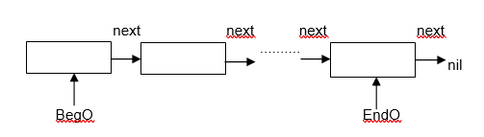
Очереди
Выгодно указатели Next ориентировать в направлении от начала очереди к концу, а не наоборот. В этом случае постановка в очередь выполняется командами
New(Kon);
Endo^.Next := Kon;
Kon^.Next := nil;
Далее присвоение значений информационным полям.
Продвижение очереди производится операторами
If Bego <> Nil then
Begin
Kon := Bego;
Bego := Bego^.Next;
Dispose(Bego);
End;
Часто применяются двусвязные списки, в которых элемент связан как с последующим, так и предыдущим элементами. Двусвязные списки допускают просмотр в любом направлении и менее чувствительны к потере связей. В двусвязных списках проще организовать удаление элементов.

Slide 15
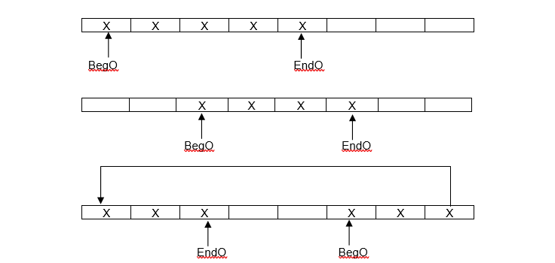
Кольцевые очереди
В кольцевых списках последний элемент связывают с первым. Это позволяет из любого элемента списка добраться до нужного элемента. Кольцевые списки легче восстанавливаются в случае разрушения какой-либо связи.
Рассмотрим кольцевую очередь, заданную массивом Och из N элементов. Начало и конец очереди заданы индексами BegO и EndO. Следующим после N-го элемента будем считать первый элемент массива.
Постановка в очередь выполняется командами
EndO := EndO mod N + 1;
Och[EndO] := NewElement;
Продвижение очереди производит оператор
BegO:=BegO mod N + 1;
Не требуется сдвиг всей очереди. Индексы BegO и EndO как бы двигаются по кольцу друг за другом.
Необходимым условием для постановки в очередь в этом случае является NumElement < N, где NumElement – число элементов в очереди.
При продвижении очереди должно быть NumElement > 0.
Буфер клавиатуры в операционных системах часто организуют в виде кольцевой очереди.

Slide 16
Пример моделирования очереди
Дан список клиентов, желающих посетить банк в некоторый период времени. Для каждого клиента заданы имя, момент прихода и время обслуживания.
В банке работает один кассир. Если в момент прихода очередного клиента кассир занят, клиент становится в очередь. Обслуженный кассиром клиент покидает банк. Требуется промоделировать работу кассира, то есть последовательно выдать информацию о приходах и уходах клиентов из банка с указанием состояния очереди. Необходимо также найти среднее время обслуживания клиента.
Будем считать, что список упорядочен по возрастанию моментов прихода клиентов. При работе банка встречаются два класса событий:
приход клиента и постановка его в очередь (если кассир не занят, то очередь будет состоять только из пришедшего клиента);
продвижение очереди.
Пусть имеется N клиентов. Обозначим через M[I] момент прихода, а через T[I] время обслуживания i-го клиента. Рассмотрим алгоритм решения задачи.

Slide 17
Пример моделирования очереди
1. S := 0 - общее время обслуживания клиентов.
2. R := M[1] + T[1] - момент разгрузки очереди.
3. I := 1 - начало цикла по клиентам до I=N.
4. P := M[I], где P - момент прихода очередного клиента.
5. Пока P ≥ R (приход клиента после ближайшей разгрузки очереди) и очередь не пуста, выполнить:
1) S := S + R - M[J], где J-номер клиента из начала очереди;
2) разгрузить очередь, убрав клиента из ее начала, и выдать сообщение на экран;
3) если очередь не пуста, то R:=R+T[J+1] - следующий момент разгрузки очереди.
6. Если очередь пуста, то
R := M[I] + T[I].
7. Постановка в очередь I-го клиента и выдача сообщения.
8. I := I + 1; если I ≤ N, то переход к 4.
9. Если очередь не пуста, то ее полная разгрузка с выдачей сообщений.
10. H := S / N - среднее время обслуживания клиента.
11. Выдача H; конец.

Slide 18
Пример применения очереди и стека
Игра Lines. Ход – продвижение шарика кратчайшим путем от начальной клетки до конечной по свободным клеткам. Числовые метки – номер хода. Поиск в ширину – распространение меток (волновой алгоритм). Очередь для поиска клеток с определенным значением метки. В скобках значение метки.
a5(0) a b c d e
a4(1), b5(1)
b5(1), a3(2), b4(2)
a3(2), b4(2), c5(2) 1
b4(2), c5(2), a2(3)
c5(2), a2(3)
a2(3), d5(3)
d5(3), b2(4) 2
b2(4), d4(4), e5(4)
………………………..
Поиск в глубину – работа с одним текущим 3
путем. Просматриваются все продолжения в
определенном порядке. В случае тупика –
возврат назад и следующее непройденное
продолжение. Для программирования стек 4
либо рекурсия. При порядке обхода ↑, →, ←, ↓
a5, a4, a3, a2, b2, b1
a5, a4, b4, b5, с5, d5, d4, d3, e3, e2, e1, d1 5
Для нахождения кратчайшего пути перебор всех.
Следующий текущий путь:
a5, a4, b4, b5, с5, d5, d4, d3, c3. Итог: a5, b5, с5, d5, d4, d3, e3, e2, e1, d1.
 | 5 |  | 9 | 8
3 | 4 |  |  | 7
2 |  | 6 | 5 | 6
1 | 2 |  | 4
0 | 1 | 2 | 3 | 4

Slide 19
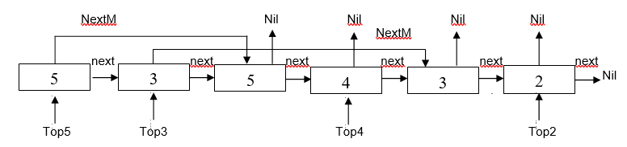
Мультисписки
Мультисписком называют такой список, в котором каждый элемент может входить в несколько подсписков без дублирования данных в памяти. Каждый подсписок может быть просмотрен отдельно. Например, общий список студентов может включать подсписки отличников, “хорошистов”, троечников и неуспевающих. Для этого в структуре записи помимо обычного указателя Next предусматривается еще один указатель NextM, связывающий записи о студентах определенной успеваемости. В приведенном примере потребуется также четыре указателя на начальные записи для каждой категории студентов: Top5, Top4, Top3 и Top2.

Slide 20
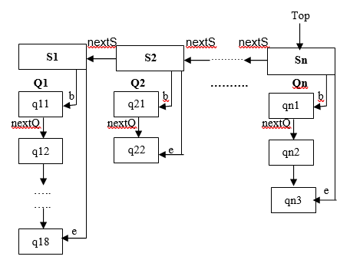
Обзор лабораторных работ
18. Организовать в основной памяти с помощью указателей стек из очередей. Обеспечить операции ведения очереди из вершины стека, расширения и сокращения стека, выдачи содержимого стека (9).
Задача на технику работы с указателями. Их здесь два типа: на элемент стека и на элемент очереди. В каждом элементе стека должны быть имя, указатели на начало и конец очереди. Каждая очередь должна иметь свое имя.
Функционал удобно реализовать вложенным меню. Внешнее меню должно содержать стандартные операции со стеком: включение (push), удаление (pop), просмотр, а также обращение к вложенному меню для операций с очередью из вершины стека: включение, продвижение, просмотр очереди и возврат во внешнее меню.
Просмотр стека должен давать полную информацию по элементам стека и соответствующим очередям. Удаление из стека предполагает предварительную очистку очереди из вершины стека.

Slide 21
Обзор лабораторных работ
25. Программа на ПАСКАЛЕ включает такие сочетания ключевых слов, как REPEAT..UNTIL, RECORD..END, CASE..END и BEGIN..END. Некоторые части программы могут быть закомментированы, другие части текста могут представлять собой константы в апострофах. Требуется проверить правильность вложенности этих конструкций с учетом допустимости взаимных вложений (11).
Вложения конструкций удобно проверять с помощью стека. Начало комментария или строковой константы можно отмечать булевскими переменными.
Допустимость вложений можно описать таблицей. По горизонтали и вертикали располагаются приведенные конструкции. Возможность вложения описывается соответствующей клеткой таблицы. Это проще, чем писать множество условных операторов.
26. Программа на ПАСКАЛЕ включает такие сочетания ключевых слов, как REPEAT..UNTIL, IF..THEN..ELSE, BEGIN..END, RECORD..END. Конец оператора определяется точкой с запятой (";"). Требуется проверить правильность вло-
женности данных конструкций с учетом допустимости взаимных вложений (12).
Задача похожа на предыдущую. Дополнительная сложность в том, что условный оператор может как включать, так и не включать опцию ELSE.
Обе задачи могут быть решены применением теории конечных автоматов.

Slide 22
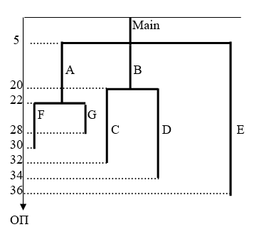
Обзор лабораторных работ
15. Трассировка программы, не содержащей рекурсивных вызовов и повторяющихся имен процедур, распечатана в виде списка выполняемых процедур. Процедура попадает в список, если к ней произошло обращение из вызывающей процедуры либо возврат управления из вызванной ей процедуры. Структура программы такова, что каждая вызываемая процедура вложена в вызывающую ее процедуру. Известен объем памяти, который требуется для загрузки каждой процедуры. При выходе из процедуры занимаемая ей память освобождается. Выяснить, соответствует ли трассировка правильной работе программы. Определить размер памяти, необходимый для работы программы, и цепочку вызовов, требующую максимальной памяти (8).
Трассировкой называют выдачу промежуточных результатов в некоторых контрольных точках программы. Структуру описанной программы можно представить деревом, но оно нам неизвестно. Загрузка процедур и возврат из них моделируются стеком. Исходные данные в двух файлах. Пример:
1.txt – трассировка
Main E Main A G A F A Main B D B C B Main A Main D Main
2.txt – оперативная память
Main 5
A 17
B 15
C 12
D 14
E 31
F 8
G 6
Для загрузки Main требуется 5 единиц ОП. Далее при вызове E – 15 единиц. После возврата в Main ОП под E освобождается, остается 5 занятой. После вызова A занято 22 единицы, а после G – 28 единиц.
В итоге самой объемной цепочкой вызовов оказывается Main – E. Она требует 36 единиц ОП.
В трассировке имеется ошибка. Сначала D вызывается из B, а в конце из Main. По условию, этого не может быть, поэтому необходимо сообщить об ошибке.
В 1.txt можно хранить имена процедур в отдельных строках.

Slide 23
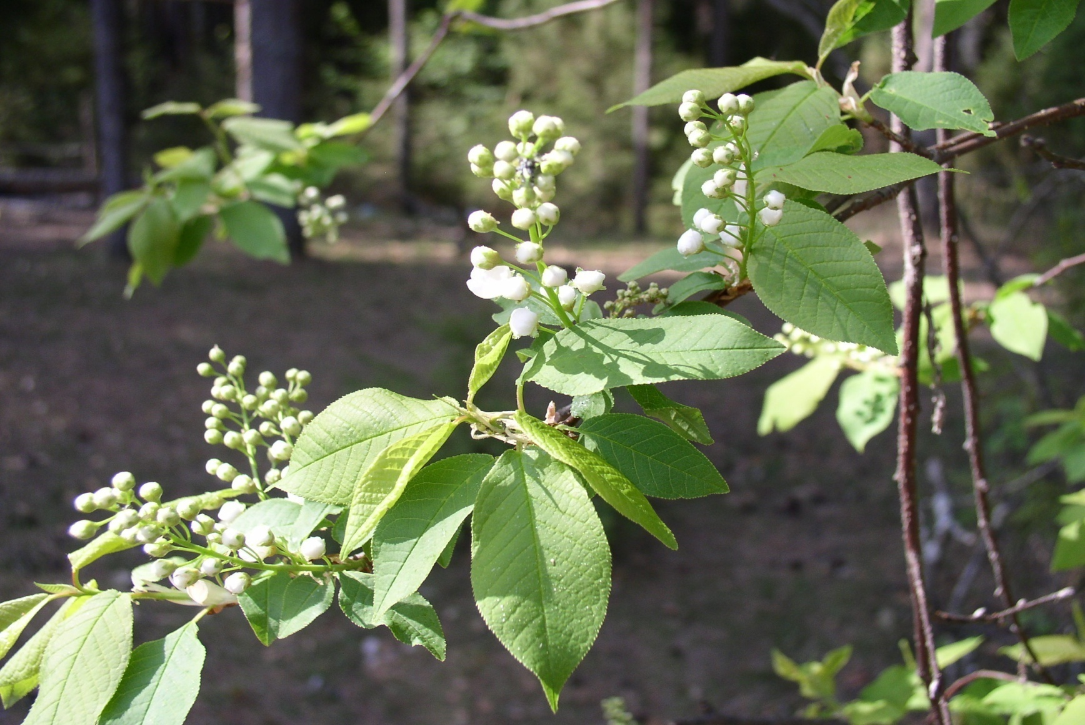

Благодарю за внимание!

